Slide 1

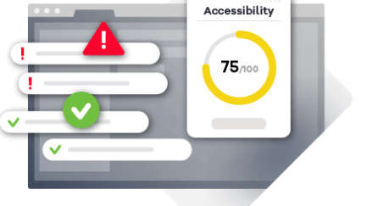

ACCESIBILIDAD
¿QUE DEBO CONSIDERAR PARA PRUEBAS?

Slide 2

WEB ACCESIBLE
Es cuando el contenido lo puede usar cualquier persona.
Cuando promueve la Inclusión social
Personas adultos mayores
Personas que viven en zonas rurales
Países en desarrollo
La accesibilidad web consiste en desarrollar aplicaciones web que puedan ser utilizadas por el mayor número de usuarios con necesidades específicas. Estas necesidades pueden ser debidas a limitaciones derivadas del entorno o derivadas de problemas visuales, auditivos, motrices y neurológicos (dislexia, trastornos de atención, falta de memoria…).

Slide 3
Accesibilidad WEB
COMO DEVS Y TESTERS ASUMIMOS QUE TODOS PODEMOS UTILIZAR EL MOUSE, EL TECLADO, LA PANTALLA TÁCTIL
La accesibilidad se refiere a la experiencia de los usuarios que están fuera del rango de “Usuario Típico” por ende interactúan de manera distinta a la esperada.
Las pautas de accesibilidad al contenido web (WACG 2.0**). Estas pautas están basadas en 4 principios:
Información perceptible: especifica alternativas de texto para contenido que no es tal, a fin de garantizar que sea más fácil de leer y escuchar:
Interfaz de usuario operable: define que un sitio web debe ser navegable e interactivo por completo a través del teclado.
Información comprensible: el idioma debe ser muy claro.
**WACG es un estándar técnico que ayuda a lograr un alto nivel de accesibilidad en aplicaciones web.

Slide 4
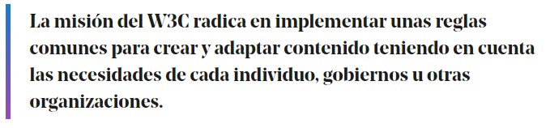
¿Qué son las WCAG?
Formando la abreviatura de Web Content Accessibility Guidelines, son directrices creadas para explicar cómo se debe diseñar cualquier página web que quieras publicar para faciliar el acceso a todos los usuarios que pululan por Internet, sin importar las limitaciones físicas o mentales que puedan estar padeciendo.
De velar por su cumplimiento se encarga el World Wide Web Consortium (W3C), que es un organismo internacional que actúa para estandarizar tecnologías web como HTML, XHTML, CSS y WCAG.
La versión más actual disponible es WCAG 2.1, publicada en 2018 para reemplazar la segunda versión publicada en 2008.

Slide 5
¿Cómo actúan las directrices de las WCAG 2.0?
Las reglas que determinan la accesibilidad al contenido de una web se componen de doce directrices recogidas en cuatro principios básicos: perceptibilidad, usabilidad, comprensión y robustez. Estas directrices ofrecen instrucciones claras sobre qué deben tener en cuenta desarrolladores, redactores y diseñadores web a la hora de crear una web.

Slide 6
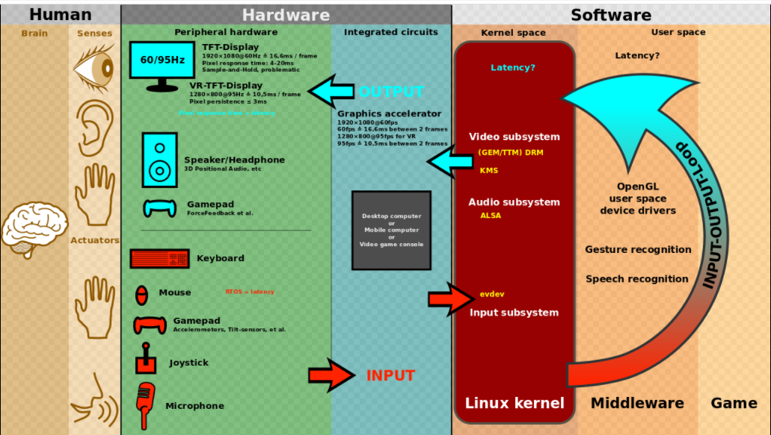
1 - perceptible
Toda la información y los componentes que forman parte de la interfaz que ve el usuario deben ser desarrollados para que se puedan percibir de cualquier manera.

Slide 7
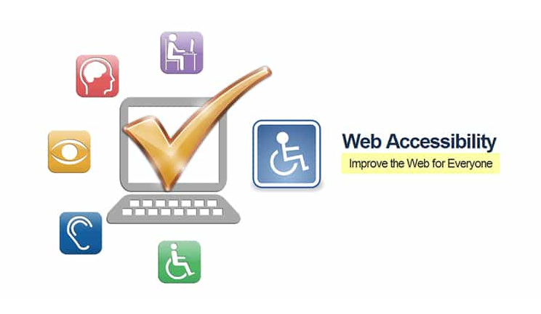
2 - USABLE
Los componentes de dicha interfaz y la navegación web deben ser usables y accesibles.

Slide 8

3 -Comprensible
El contenido web debe ser diseñado de manera que los usuarios reconozcan enseguida su funcionamiento y la información que se proporciona.

Slide 9

4 - Robustez
El contenido debe ser interpretado sin mucha dificultad por los navegadores y demás tecnología que esté al alcance de los usuarios.

Slide 10



Slide 11

EN EL CASO DE CEGUERA
Las imágenes sin texto alternativo no pueden ser leídas por los lectores de pantalla
Las imágenes que incluyen gráficos que representan datos o textos insertados mediante imágenes tampoco son leídos por los lectores de pantalla.
Elementos multimedia sin descripción textual.
Tablas en las que el contenido es incomprensible cuando se lee de forma secuencial.
Falta de independencia de dispositivo, la web debe ser funcional cuando no se utilice ratón.
Formatos no accesibles de documentos que pueden dar problemas a los lectores de pantalla si no cumplen las normas de accesibilidad (por ejemplo en documentos pdf que no cumplen las normas).

Slide 12

BAJA VISION
Tamaño de letra con medidas absolutas que no permiten su cambio.
Maquetación desajustada al modificar los tamaños de la fuente y que complican la navegabilidad.
Poco contraste entre textos, fondos e imágenes.
Texto insertado mediante imágenes.

Slide 13

DALTONISMO
Color para el resaltado de los textos sin utilizar otro formato adicional como la cursiva, la negrita o el subrayado.
Poco contraste entre textos, fondos e imágenes.

Slide 14

Auditivas
Falta de subtítulos o transcripciones de los contenidos.
Obligatoriedad del uso de micrófono sin posibilidad de desactivación.

Slide 15

MOTRICES
Elementos de interacción muy pequeños: botones, enlaces, etc.
Falta de independencia de dispositivo, la web debe ser funcional cuando no se utilice ratón.

Slide 16

Neurológicas o cognitivas (dislexia, trastornos de atención, falta de memoriA):
Tamaño de letra fijo que no se puede cambiar.
Elementos sonoros o visuales que no se pueden desactivar.
Falta de estructuración y organización del contenido que impide entenderlo correctamente.
Lenguaje muy enrevesado y frases muy complejas.
Destellos o parpadeos frecuentes que pueden provocar ataques de epilepsia.

Slide 17
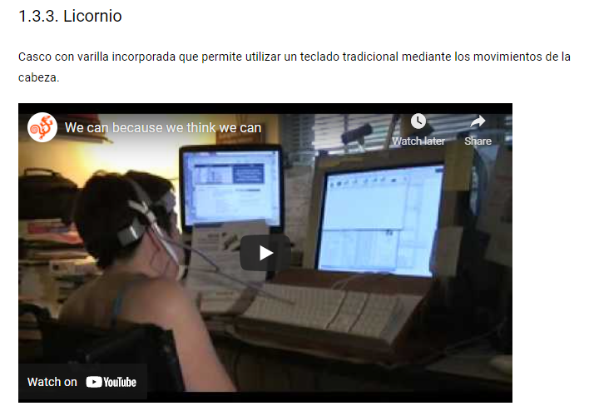
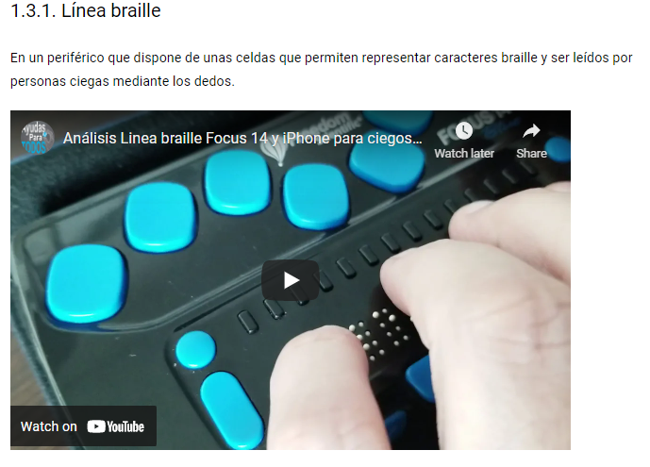
OTROS PERIFÉRICOS
https://www.eniun.com/diseno-desarrollo-webs-accesibles-accesibilidad -web/#44_Tecnicas_para_satisfacer_los_requisitos_definidos_en_las_WCAGnbsp

Slide 18
¿QUE DEBEMOS REVISAR COMO TESTERS?
Incluir alternativas de texto al contenido multimedia
Permitir pausar el contenido multimedia.
Incluir alternativas legibles cuando la lectura dependa del contraste de colores
Ordenación coherente del contenido.
Incluir glosarios, mapa del sitio, tabla de contenidos.
Incluir títulos descriptivos.
Añadir enlaces para ir al principio de la página.
Identificar la localización del usuario dentro de la web (breadcrumbs).
Evitar parpadeos.
Alinear los textos de manera similar.
Ofrecer feedback de confirmación o negación al realizar una operación.
EN CSS: Incluir el foco en los elementos mediante la clase :focus.
En JavaScript: Soporte para utilizar tanto ratón como teclado.
En JavaScript: Validación de datos con alertas.

Slide 19
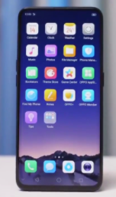
¿Cómo Testear Accesibilidad?

Slide 20
Analiza :
Etiquetas de contenido
Tamaño del elemento táctil es el adecuado
Elementos en los que se puede hacer clic
Contraste de texto y de imagen

Slide 21
IMPORTANTE
El Test de Accesibilidad es un complemento de las pruebas manuales, no un sustituto; además, no garantiza la accesibilidad de la aplicación.

Slide 22
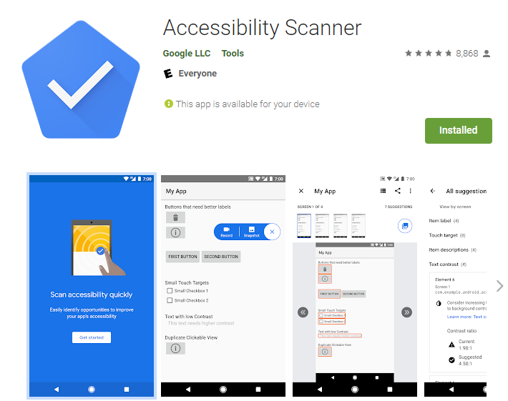
Test de Accesibilidad MÓVIL

Slide 23
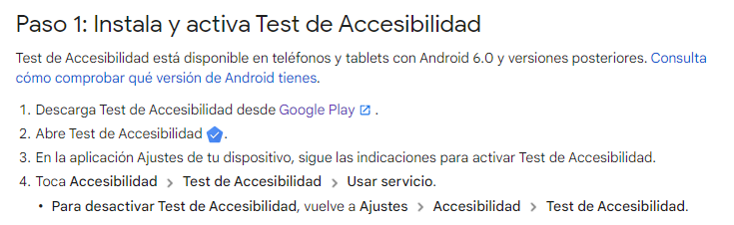

Slide 24
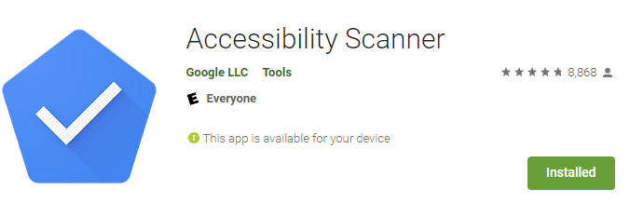
Ver la siguiente liga: Para descargar la aplicación “Test de Accesibilidad”
https://support.google.com/accessibility/android/answer/6376570?hl=es

Slide 25
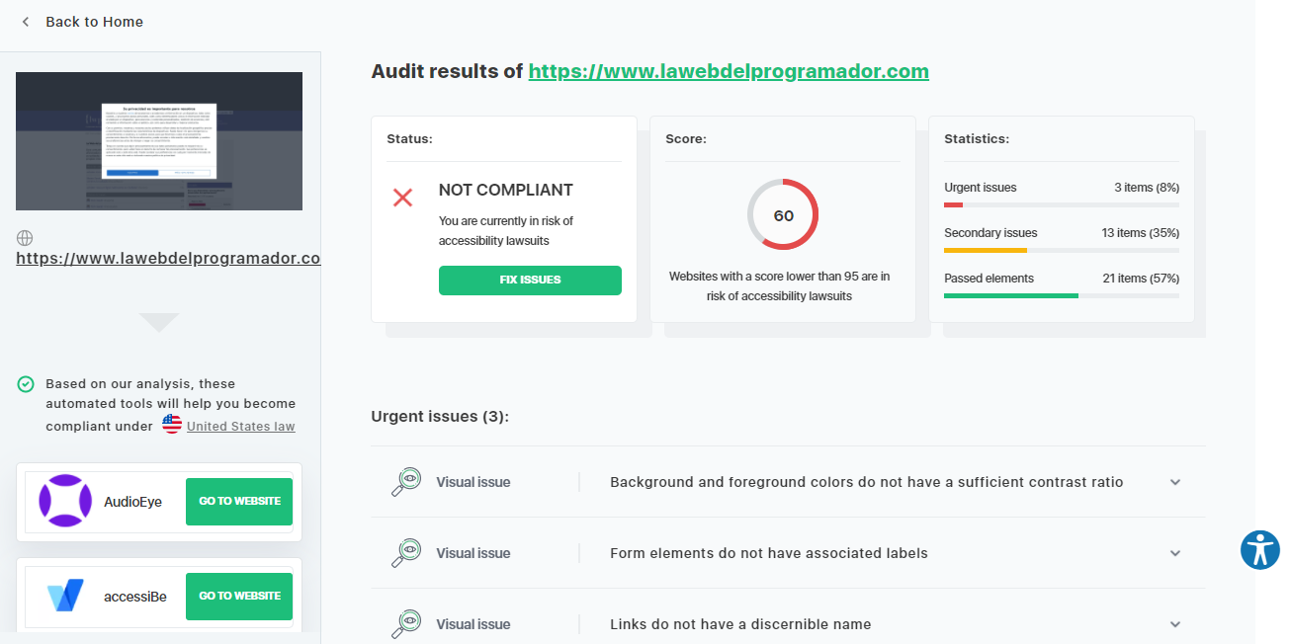
Test ACCESIBILIDAD WEB

Slide 26
Accesibilidad WEB
https://www.webaccessibility.com/
https://www.accessibilitychecker.org/
https://wave.webaim.org/
https://validator.w3.org/

Slide 27
